Slide 1
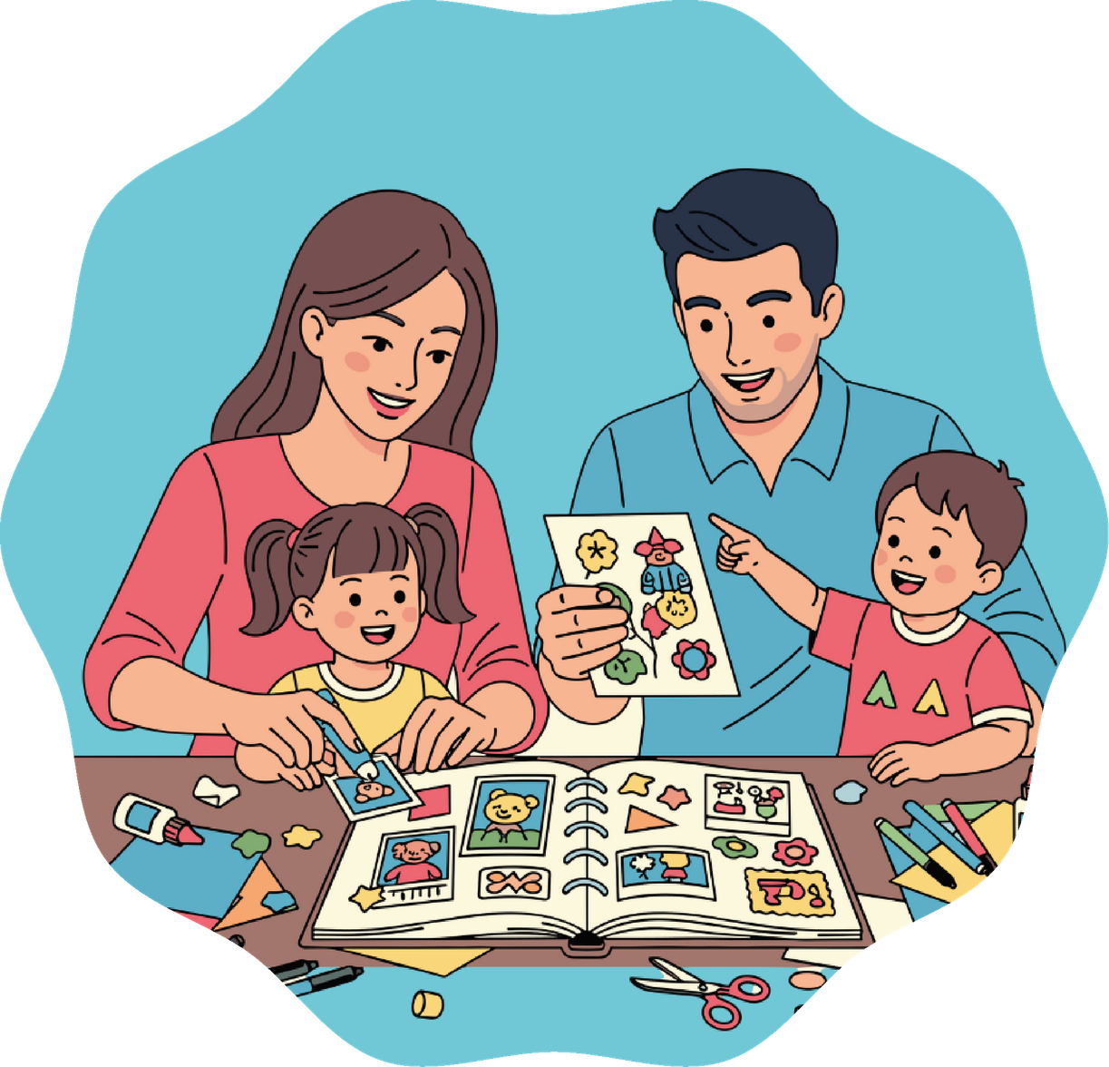

Modul 7
Junge Pflegekräfte
Verstehen, bevor man urteilt.
Aktivitäten – Grundschule

Slide 2
Aktivität 1.1
Sichtbare und unsichtbare Erkrankungen

Slide 3


Slide 4
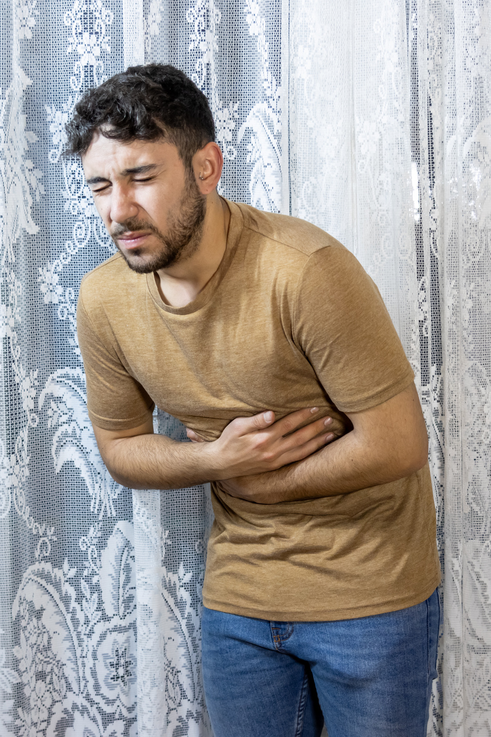
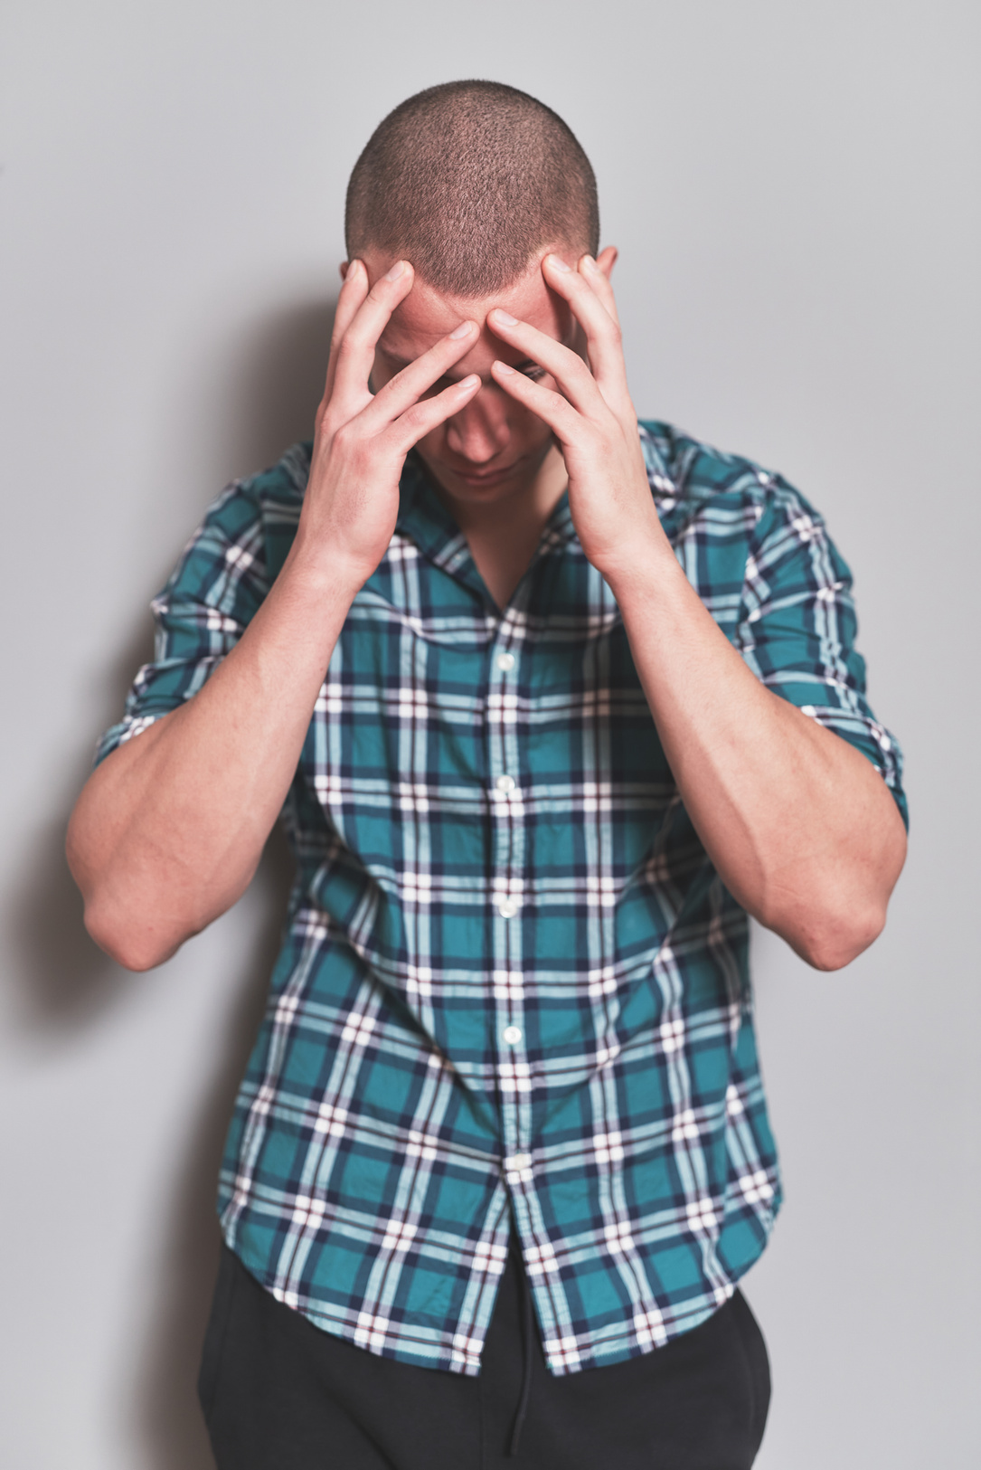

Slide 5

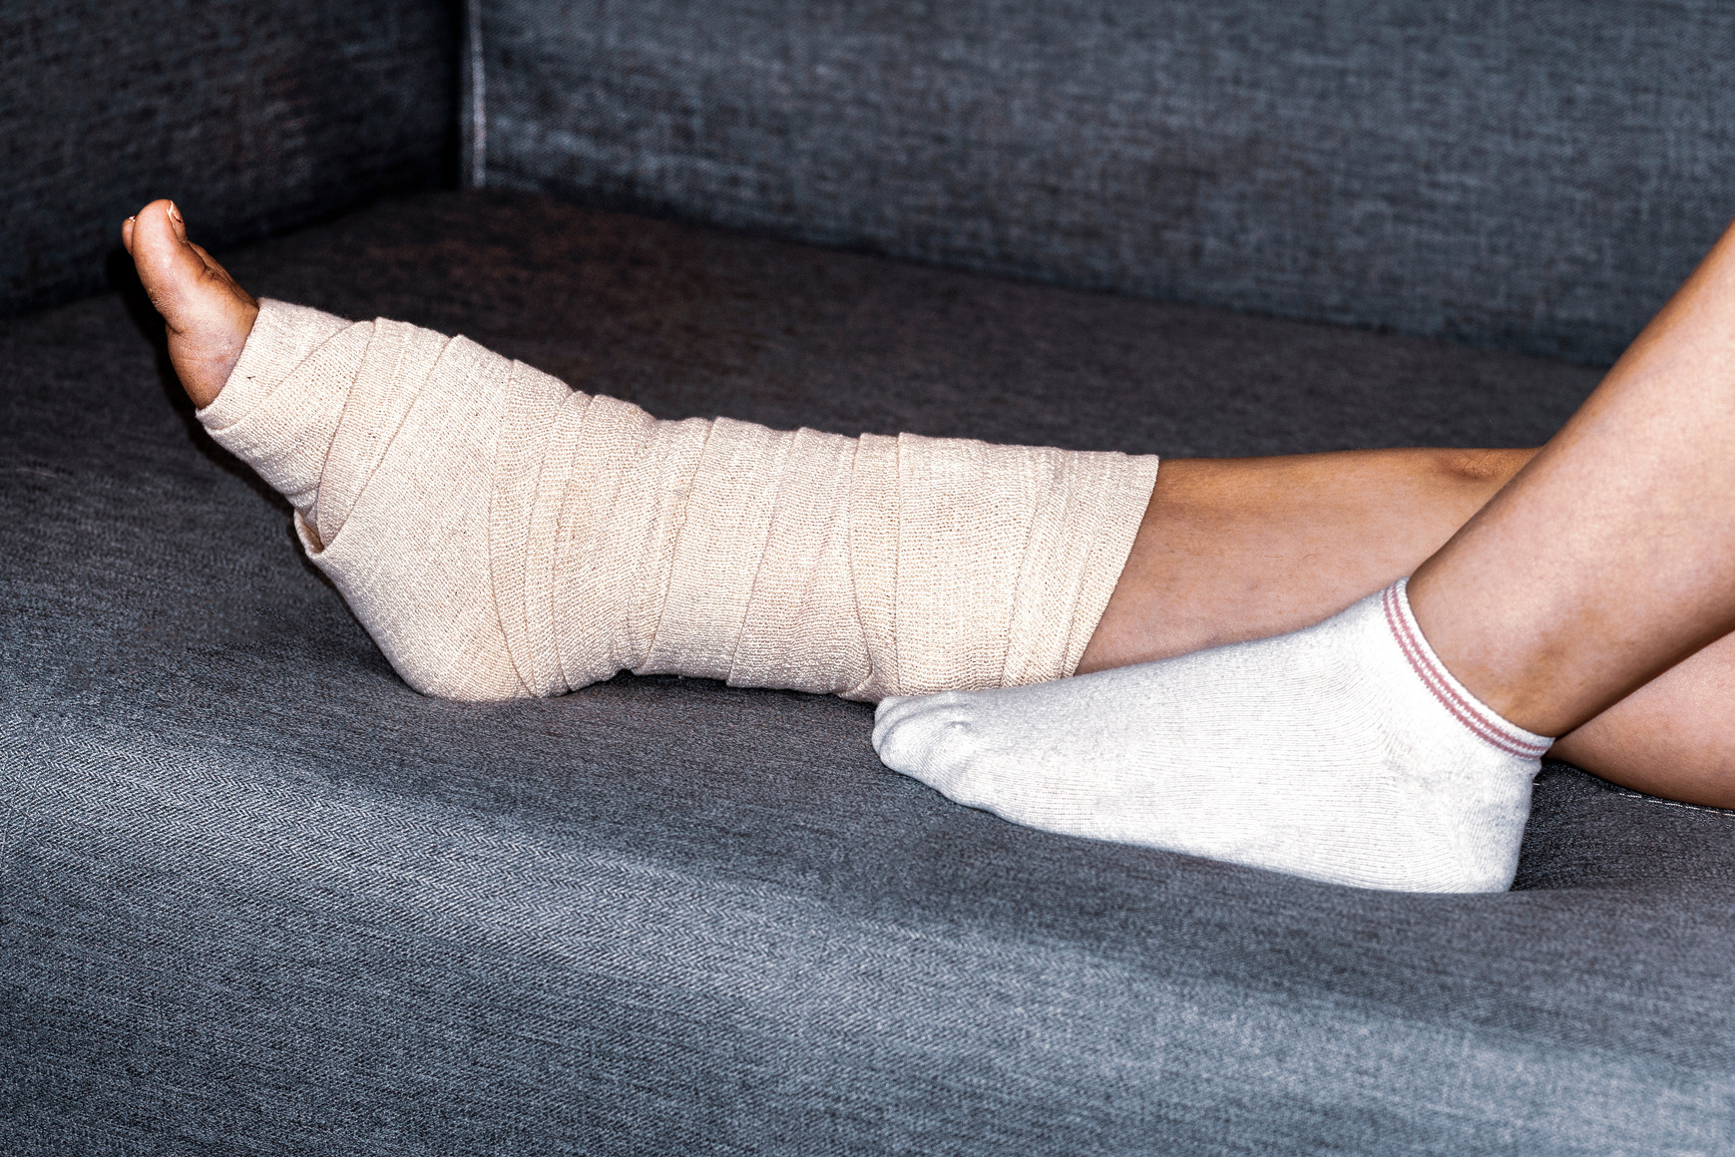

Slide 6

Was haben diese Situationen gemeinsam?
Sie sind sichtbar. Sie betreffen den Körper.

Slide 7

Kann jemand krank sein, auch wenn man es nicht sieht?
Manchmal fühlen sich Menschen innerlich sehr schlecht – in ihren Gedanken oder Gefühlen.
Manchmal kann sich eine Person über längere Zeit sehr traurig fühlen, ständig Angst haben oder sich nicht konzentrieren können. Das sieht man nicht wie einen gebrochenen Arm oder Fieber, aber es ist ebenfalls eine Krankheit.

Slide 8
Psychische Erkrankungen gibt es – und sie sind behandelbar, so wie andere Krankheiten auch.
01
Betrifft Gedanken und Gefühle
02
Kann längere Zeit andauern
Es ist keine Schwäche.
Niemand ist schuld.
03
Ist behandelbar
Man kann um Hilfe bitten.
04
Braucht Unterstützung

Slide 9
Aktivität 1.2
Die Geschichte von Leo

Slide 10
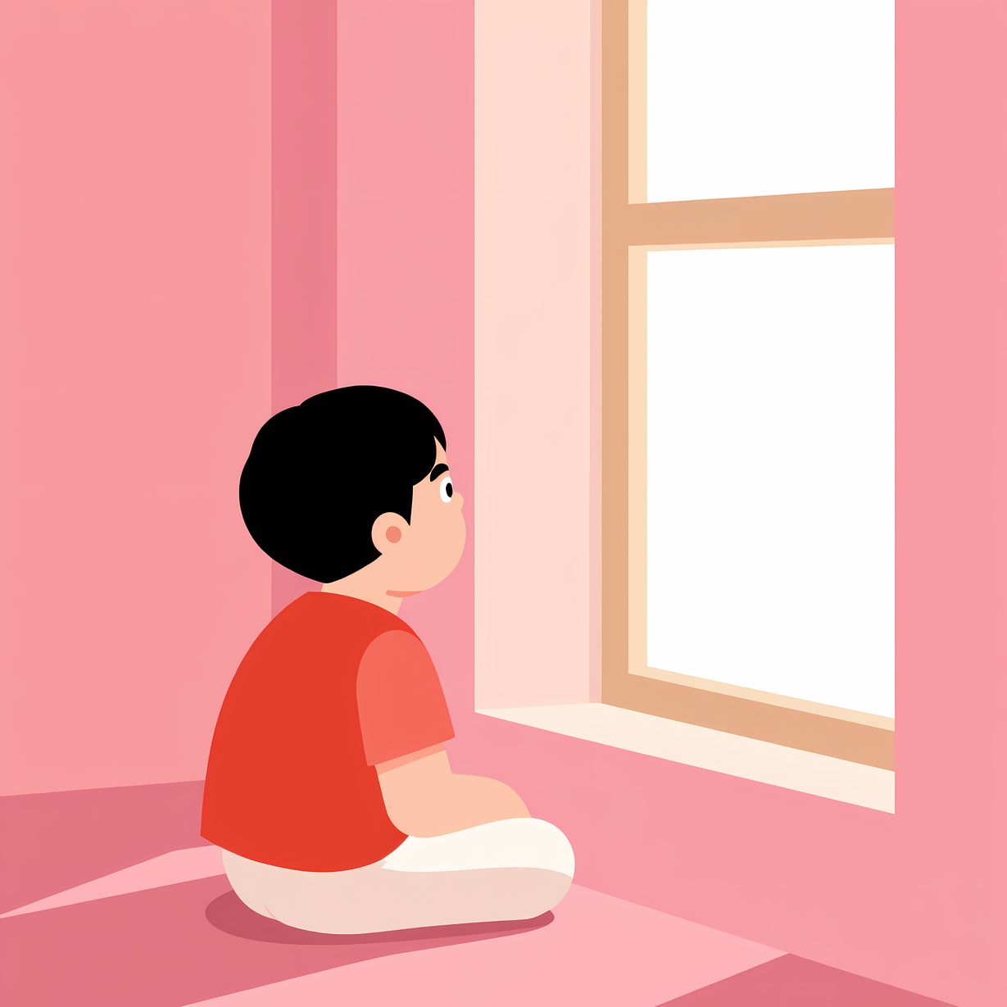
Die Geschichte von Leo
Wenn sich eine erwachsene Person innerlich nicht gut fühlt
Leo ist 9 Jahre alt.
Seit einiger Zeit bemerkt er, dass sein Vater anders ist.
Manchmal ist er sehr still.
Manchmal wirkt er müde, obwohl er nichts Besonderes gemacht hat.
Früher haben sie am Wochenende zusammen gespielt.
Jetzt sagt Leos Vater oft, dass er keine Energie hat.
Leo versteht nicht genau, was passiert, und stellt sich Fragen:
Habe ich etwas falsch gemacht?
Ist er wütend auf mich?
Sollte ich zu Hause mehr helfen?

Slide 11
Die Geschichte von Leo
Wenn sich eine erwachsene Person innerlich nicht gut fühlt
Leos Vater hat eine Krankheit, die Depression heißt.
Es ist eine Krankheit, die Gedanken und Gefühle beeinflusst.
Es ist nicht Leos Schuld.
Und sie kann mit Hilfe behandelt werden.
Wie glaubst du, fühlt sich Leo?
Was könnte Leo denken?
Was könnte Leo helfen?

Slide 12
Die Geschichte von Leo
Wenn sich eine erwachsene Person innerlich nicht gut fühlt
Leos Vater hat eine Krankheit, die Depression heißt.
Es ist eine Krankheit, die Gedanken und Gefühle beeinflusst.
Es ist nicht Leos Schuld.
Und sie kann mit Hilfe behandelt werden.
01
Es ist nicht die Schuld des Kindes.
02
Kinder müssen die Probleme von Erwachsenen nicht lösen.
03
Mit einer vertrauten Person zu sprechen kann helfen.

Slide 13
Aktivität 1.3
Was kann helfen? – Wir bauen ein Unterstützungsnetz auf

Slide 14
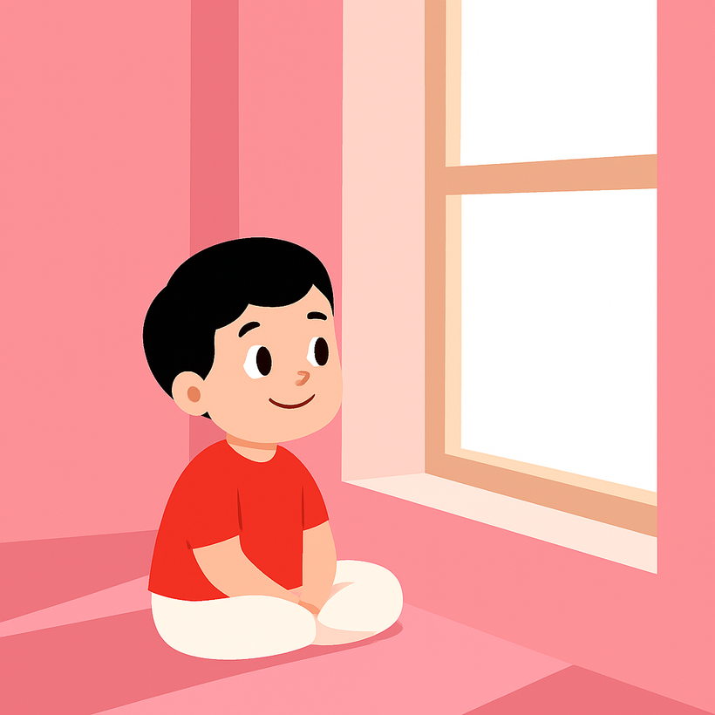
Wir denken gemeinsam nach und erinnern uns
Wie glaubst du, fühlt sich Leo?
Was könnte Leo helfen?

Slide 15
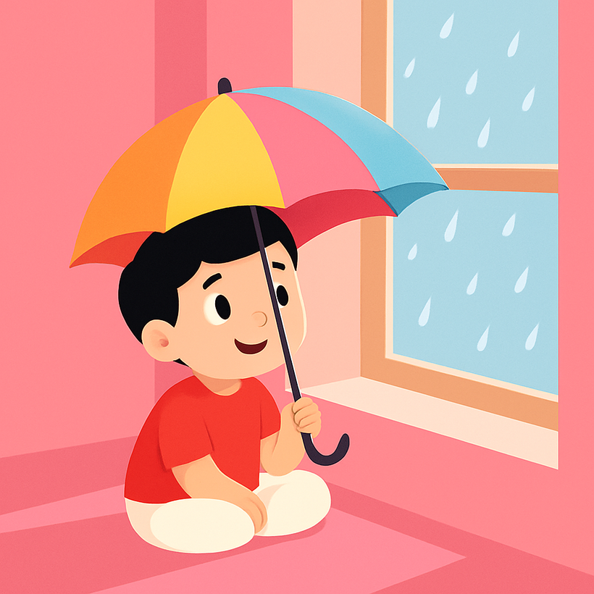
01
Wenn sich eine erwachsene Person innerlich krank fühlt, ist das nicht die Schuld des Kindes.
02
Kinder müssen die Probleme von Erwachsenen nicht lösen.
03
Mit einer vertrauten Person zu sprechen kann helfen.
Was kann Leo helfen?

Slide 16
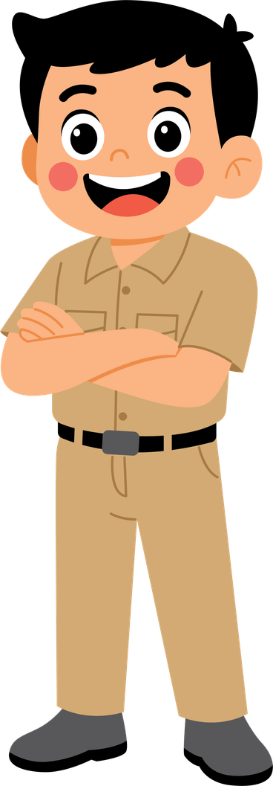
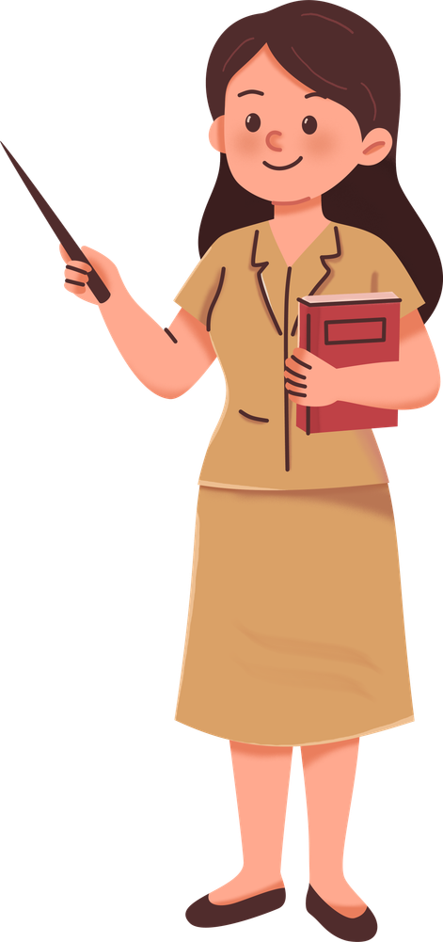
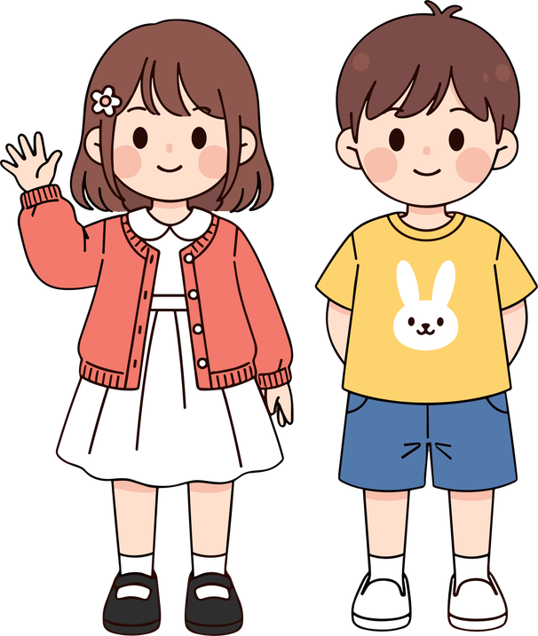
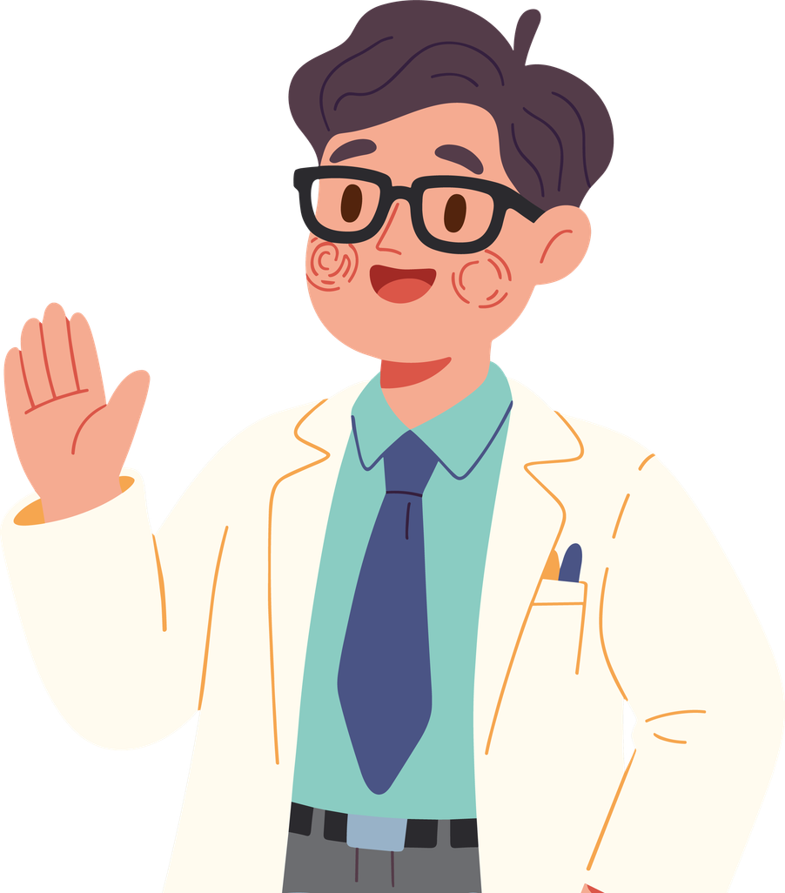

Slide 17
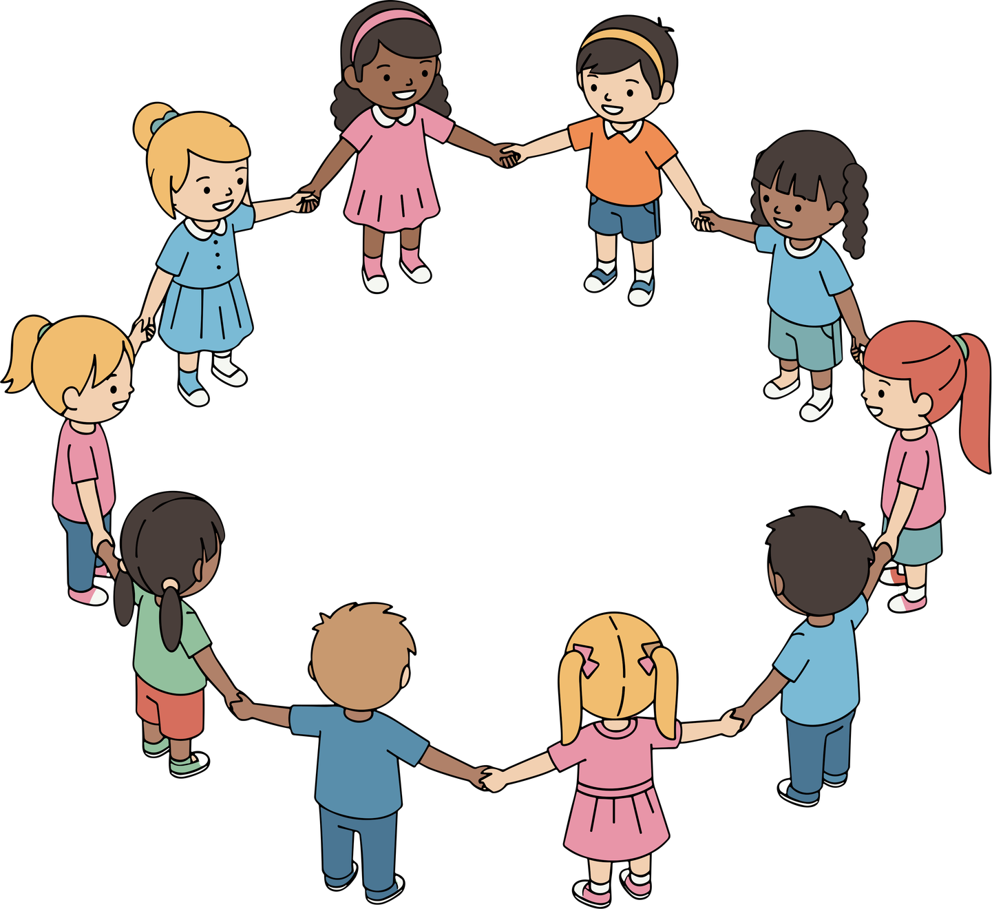

01
Um Hilfe zu bitten ist mutig.
02
Du musst die Probleme von Erwachsenen nicht lösen.
03
Es gibt immer jemanden, der zuhören kann.

Slide 18
Aktivität 1.4
Was wichtig ist zu behalten

Slide 19
Psychische Erkrankungen gibt es.
Kinder sind nicht schuld.
Erwachsene können Hilfe bekommen.
Kinder müssen die Probleme von Erwachsenen nicht lösen.

Slide 21
Du bist nicht allein.
Es gibt immer jemanden, der zuhören kann.
Um Hilfe zu bitten ist mutig.
Es gibt immer Unterstützung.
Wenn du eine Frage hast, kannst du sie ohne deinen Namen aufzuschreiben einreichen.

Slide 22
Ergänzende Aktivität
Aktivität 2.1
Mythen und Fakten

Slide 23
Psychische Erkrankungen sind selten.
Ein Kind ist schuld, wenn ein Elternteil traurig ist.
MYTHOS
MYTHOS

Slide 24
Menschen mit Depression können Hilfe bekommen.
Wenn man etwas nicht sieht, ist es keine Krankheit.
FAKT
MYTHOS

Slide 25
Um Hilfe zu bitten ist ein Zeichen von Schwäche.
MYTHOS

Slide 26
Ergänzende Aktivität
Aktivität 2.2
Sätze, die helfen

Slide 27
Leo ist besorgt, weil sein Vater keine Energie hat.
Was könnte ein Freund oder eine Freundin sagen, um zu helfen?
Sätze, die helfen
Sätze, die nicht helfen
  Es ist nicht deine Schuld.
  Ich bin hier, wenn du sprechen möchtest.
  Wir können gemeinsam Hilfe suchen.
  Du musst das nicht allein schaffen.
  Das ist doch nichts.
  Das geht bestimmt vorbei.
  Denk nicht daran.

Slide 28
Maria ist traurig, weil ihre Freundinnen und Freunde nicht mit ihr spielen wollten.
Was könnte ein Freund oder eine Freundin sagen, um zu helfen?
Sätze, die helfen
Sätze, die nicht helfen
  Es ist normal, sich so zu fühlen.
  Danke, dass du es mir erzählst.
  Möchtest du, dass ich noch ein bisschen bei dir bleibe?
  Du machst immer dasselbe.
  Das ist deine Schuld.
  Wenn du besser aufpassen würdest, wäre das nicht passiert.

Slide 29
David ist besorgt, weil seine Mutter krank ist.
Was könnte ein Freund oder eine Freundin sagen, um zu helfen?
Sätze, die helfen
Sätze, die nicht helfen
  Was du fühlst, ist wichtig.
  Ich höre dir zu.
  Es ist nicht deine Schuld.
  Ich bin für dich da.
  Das geht vorbei.
  Hör auf, daran zu denken.
  Weine nicht.
  Du musst stark sein.

Slide 30


